Slide 1
АНАЛИЗ НА РЕЗУЛТАТИ ОТ СЪСТЕЗАНИЯ ПО СИЛОВ ТРИБОЙ И ПРЕДВИЖДАНЕ НА КЛАСИРАНЕ
ИВАН МЛАДЕНОВ, ФН 61950

Slide 2
УВОД – КАКВО Е СИЛОВ ТРИБОЙ
Силов спорт, разделен на теглови и възрастови категории
Състои се от три движения – клек, лег и мъртва тяга (на състезание се изпълняват в същия ред).
Екипировъчен (single-ply и multi-ply) и без екипировка (raw и wraps)
Печели участникът с най-висок трибой (сбор от тежестта на трите движения)

Slide 3
ЗАДАЧИ
Анализ на резултатите от изминали състезания по силов трибой за намиране на зависимости между различни променливи
Предвиждане на класиране в състезание на база на очакван трибой

Slide 4
КРАТЪК ОБЗОР – АНАЛИЗ НА ДАННИТЕ
Съпоставяне на резултат от клек, лег, тяга и трибой спрямо възраст и тегло.
Визуализиране на линиите на регресията за трите движения на една графика спрямо възраст и тегло за всеки пол
Построяване на violin plot за всяко от движенията, показващ резултатите на мъже и жени спрямо вида на използваната екипировка

Slide 5
КРАТЪК ОБЗОР – ПРЕДВИЖДАНЕ НА КЛАСИРАНE
Използва алгоритъма за k най-близки съседи
Изчиства безполезните данни

Slide 6
ПРОЕКТИРАНЕ
Jupyter notebook + python
.NET Core 2.2

Slide 7
РЕАЛИЗАЦИЯ
Прочитане на данните
Прочитане на очакван резултат, категория и екипировка
Намиране на к най-близки съседа
Предсказване на класиране спрямо съседите

Slide 8
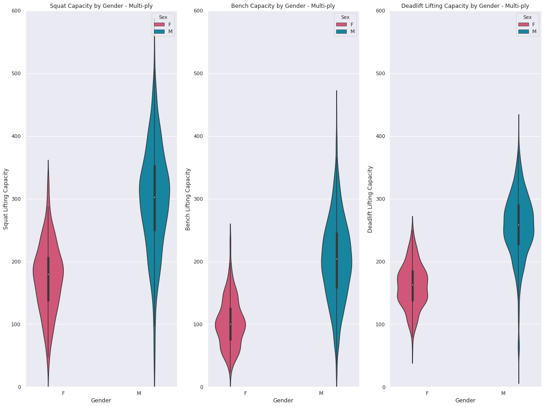
ПРОВЕЖДАНЕ НА ЕКСПЕРИМЕНТИ
Анализа на данните потвърждава някои хипотези и отхвърля други

Slide 9
ЗАКЛЮЧЕНИЕ
При анализирането на резултатите се откриват интересни зависимости
Предвиждането на класиране зависи от много други външни фактори и не е особено успешно

